Slide 1
Практическая работа №28
Pitch Deck
20xx
</
} /> [
/>
Изображения в ListView. ImageCell и ViewCell

Slide 2
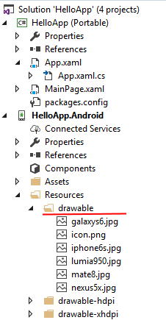
</ Изображения в ListView. ImageCell и ViewCell
Для отображения изображений в ListView в простых случаях мы можем использовать класс ImageCell, а в более сложных можно воспользоваться ViewCell.
Класс ImageView расширяет класс TextCell, добавляя свойство ImageSource, которое указывает на источник изображения.

Slide 3
</ Изображения в ListView. ImageCell и ViewCell
В проект для Android изображения добавляются в папку Drawables, в проект для iOS - через папку папке Assets Catalogs, в проект для UWP - в корневую папку проекта.
Теперь определим класс страницы, которая будет выводить эти изображения через ImageCell (отрывок кода):
ListView listView = new ListView
{
HasUnevenRows = true,
ItemsSource = Phones,
// Определяем формат отображения данных
ItemTemplate = new DataTemplate(() =>
{
ImageCell imageCell = new ImageCell { TextColor = Color.Red, DetailColor = Color.Green };

Slide 4
</ Изображения в ListView. ImageCell и ViewCell
imageCell.SetBinding(ImageCell.TextProperty, "Title");
Binding companyBinding = new Binding { Path = "Company", StringFormat="Флагман от компании {0}"};
imageCell.SetBinding(ImageCell.DetailProperty, companyBinding);
imageCell.SetBinding(ImageCell.ImageSourceProperty, "ImagePath");
return imageCell;
})
};
listView.ItemTapped += OnItemTapped;
this.Content = new StackLayout { Children = { header, listView } };

Slide 5
</ public class Phone
public class Phone
{
public string Title { get; set; }
public string ImagePath { get; set; }
public string Company { get; set; }
public int Price { get; set; }
}

Slide 6
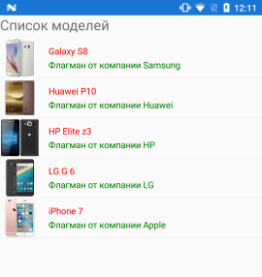
</ Изображения в ListView. ImageCell и ViewCell
В класс Phone было добавлено свойство ImagePath, которое хранит путь к изображению в проекте. К этому свойству осуществляется привязка свойства ImageSource объекта ImageCell.

Slide 7
</ Аналогичный пример в Xaml
Аналогичный пример в Xaml:
<ListView x:Name="phonesList"
HasUnevenRows="True"
ItemsSource="{Binding Phones}" >
<ListView.ItemTemplate>
<DataTemplate>
<ImageCell
ImageSource="{Binding ImagePath}"
Text="{Binding Title}"
Detail="{Binding Company, StringFormat='Флагман от компании {0}'}"
TextColor="Red"
DetailColor="Green"
/>
</DataTemplate>
</ListView.ItemTemplate>
</ListView>

Slide 8
</ И в файле кода происходит создание источника данных:
InitializeComponent();
Phones = new List<Phone>
{
new Phone {Title="Galaxy S8", Company="Samsung", Price=48000, ImagePath="galaxys6.jpg" },
new Phone {Title="Huawei P10", Company="Huawei", Price=35000, ImagePath="mate8.jpg" },
new Phone {Title="HP Elite z3", Company="HP", Price=42000, ImagePath="lumia950.jpg" },
new Phone {Title="LG G 6", Company="LG", Price=42000, ImagePath="nexus5x.jpg" },
new Phone {Title="iPhone 7", Company="Apple", Price=52000, ImagePath="iphone6s.jpg" }
};
this.BindingContext = this;

Slide 9
</ Описание задания
Создать приложение на Xamarin Forms для отображения списка строительных объектов в виде интерактивного ListView. Каждый объект должен содержать название, описание, цену, изображение и статус (готово или в работе). Добавить переключатель (Switch) для изменения статуса объекта. Также реализовать дополнительный экран, где будет отображаться карточка выбранного объекта с детальной информацией. Использовать кастомное оформление через ViewCell и стили через CSS.

Slide 10
</ Краткий план
Добавить модель данных:
Создать класс ConstructionSite, который будет представлять данные объектов, включая название, описание, цену, изображение и статус.
Добавить изображения:
Добавьте изображения объектов в соответствующие папки для Android, iOS и UWP.
Создать главный экран с ListView:
Отобразить список объектов с использованием ViewCell. Добавить элемент Switch для изменения статуса объекта (готово/в работе).
Создать экран с детальной информацией:
Реализовать вкладку, где для выбранного строительного объекта будет отображаться его название, описание, цена, статус и изображение.
Добавить CSS для оформления:
Применить стили через CSS для ListView, второго экрана и оформления кнопок.

